Slide 1

ПРЕЗЕНТАЦИЯ
на тему:
«Экологическая безопасность»
(Окружающий мир)
Учитель начальных классов
МКОУ СОШ №2 ст. Змейская
Сокурова Лаура Александровна

Slide 2
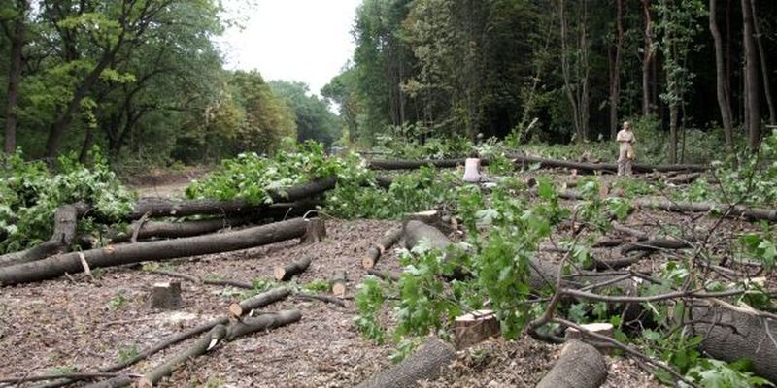
Незаконная вырубка леса нарушает экологическое равновесие

Slide 3
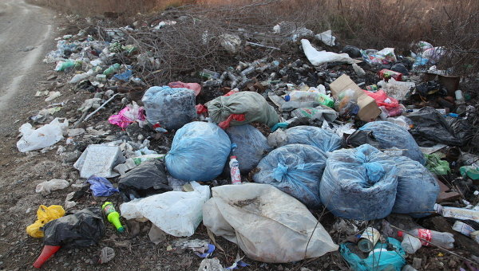
Свалки мусора приводят к загрязнению окружающей среды

Slide 4
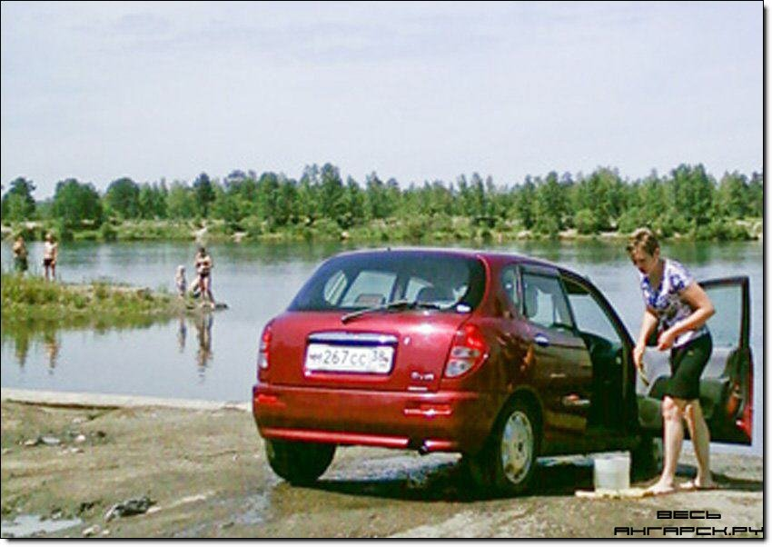
Загрязнение водоемов

Slide 5
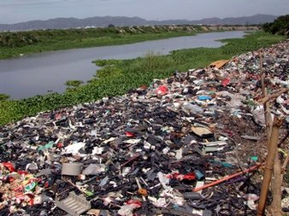
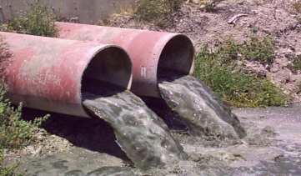
Загрязнение водоемов

Slide 6
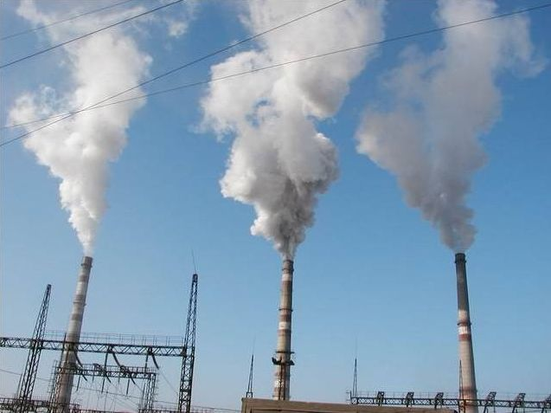
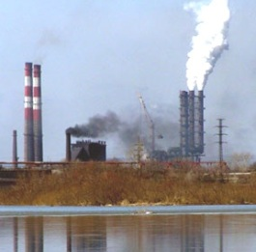
Загрязнение воздуха

Slide 7
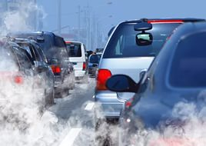
Загрязнение воздуха

Slide 8
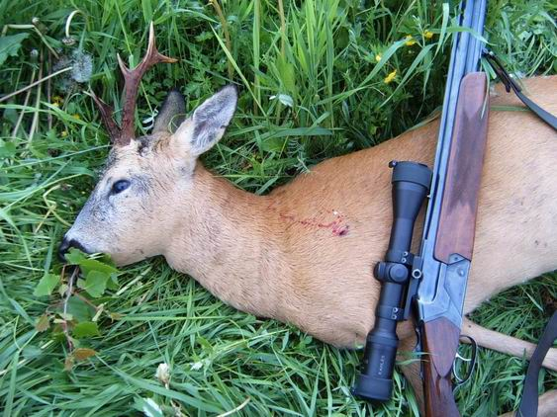
Браконьерство

Slide 9
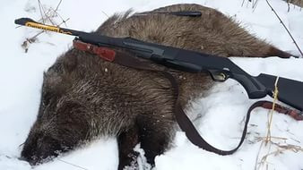
Браконьерство

Slide 10
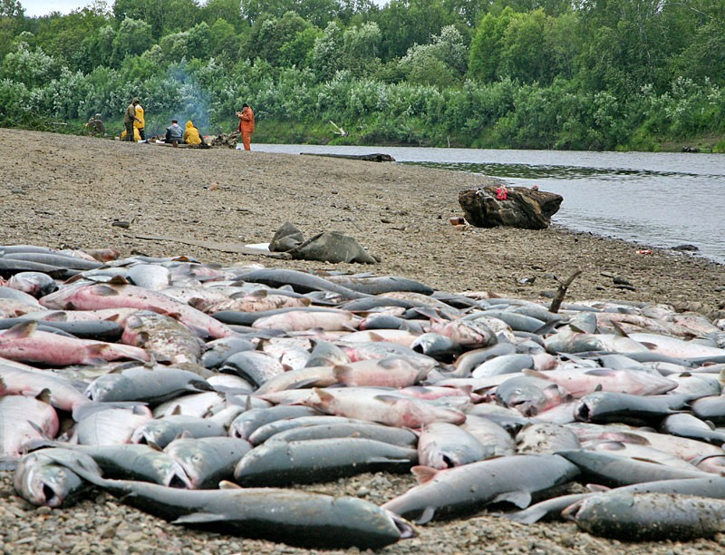
Браконьерство

Slide 11

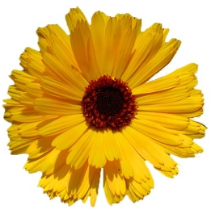




Slide 12
ПУТИ РЕШЕНИЯ ПРОБЛЕМ
1. Ужесточить наказание за незаконную
вырубку леса и браконьерство
2. Поставить больше контейнеров для мусора
3. Разведение цветников, парков, охрана березовой рощи
4. Увеличить штрафы за загрязнение водоемов и загрязнение территории
5. Увеличить штрафы за курение в
общественных местах

Slide 13
СПАСИБО
ЗА
УРОК!

